Slide 1

WAY TO ENTERPRISE
Java Basics
VTI ACADEMY
Author: duy.nguyenngoc1@vti.com.vn
March 2020

Slide 2
Agenda
Datatype Casting
Wrapper Classes
Auto boxing & unboxing
String Handling
Object’s Method
Assignments
Copyright © VTI Academy All Rights Reserved

Slide 3
Datatype Casting
Implicit (Widening - Upcasting)
Explicit (Narrowing - Downcasting)

Slide 4

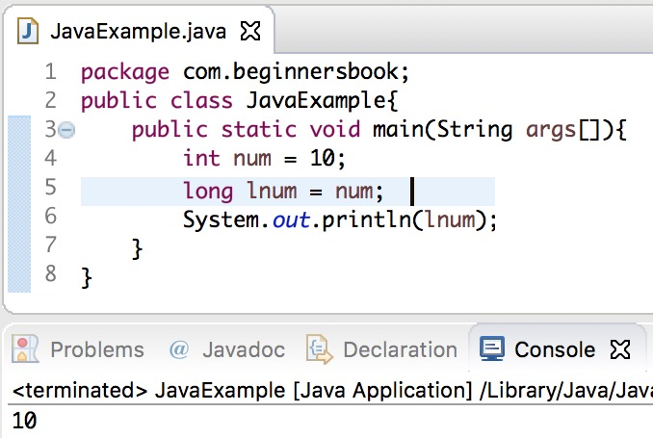
Widening

Slide 5
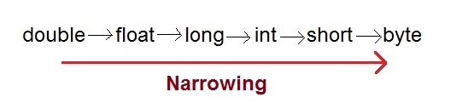
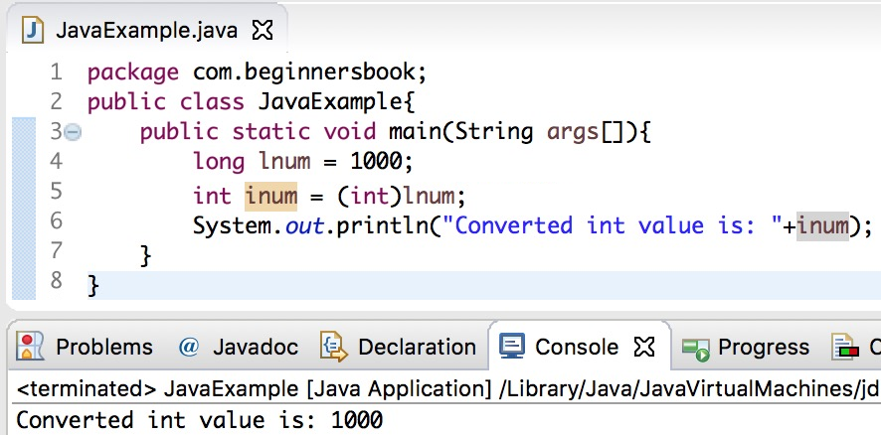
Narrowing

Slide 6
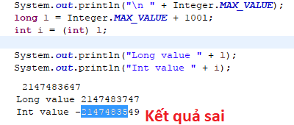
Example

Slide 7
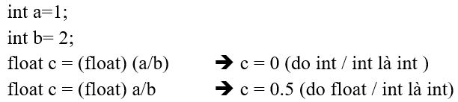
Example 2

Slide 8
Primitive
Đặc điểm
Datatype: viết thường
Khi khai báo int a = 5 thì java sẽ tìm trong bảng String constant xem có giá trị 5 không. Nếu có thì con trỏ a sẽ trỏ tới giá trị 5
So sánh thì dùng ==
Có phạm vi giá trị trong datatype khai báo
VD: byte thì sẽ khai báo được số từ -127 → 128

Slide 9
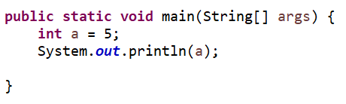
Example

Slide 10
Default value
byte, short, int, long: 0
float, double: 0
char, string: null
boolean: false

Slide 11
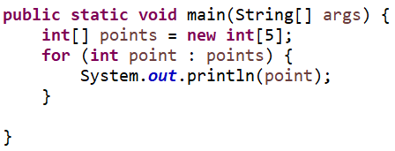
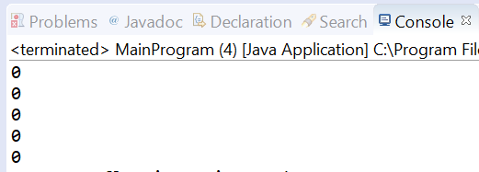
Example

Slide 12
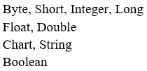
Wrapper Class
Đặc điểm
Datatype: viết hoa chữ cái đầu
Khởi tạo String a = new String (“Nguyễn"); thì java sẽ tạo 1 đối tượng String trong Heap Memory
So sánh thì dùng phương thức equals

Slide 13
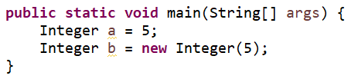
Example

Slide 14
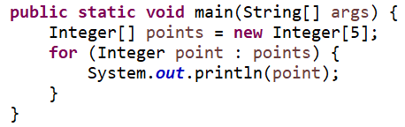
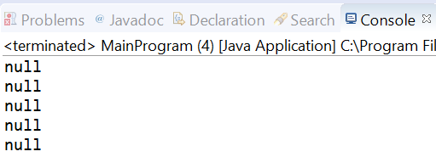
Default value

Slide 15
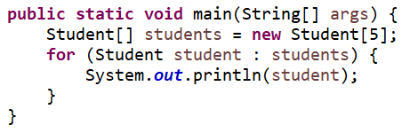
Default value for Init Object

Slide 16
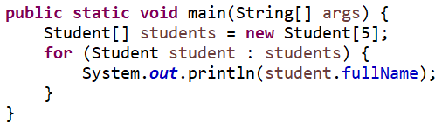
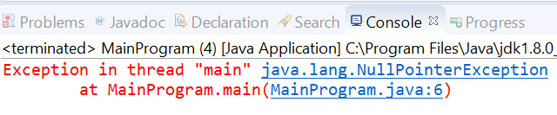
Default value for Init Object

Slide 17
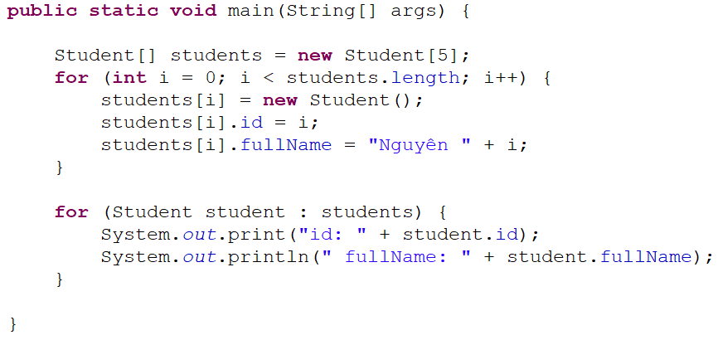
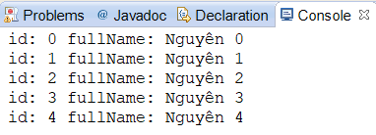
Default value for Init Object

Slide 18
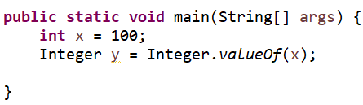
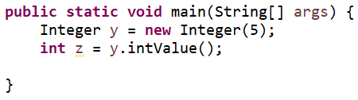
Boxing & Unboxing
Boxing (Primitive → Object)
Unboxing (Object→ Primitive)

Slide 19
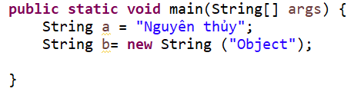
String
Primitive & Wrapper class

Slide 20
String’s Method
https://vietjack.com/java/phuong_thuc_cua_lop_string_trong_java.jsp

Slide 21
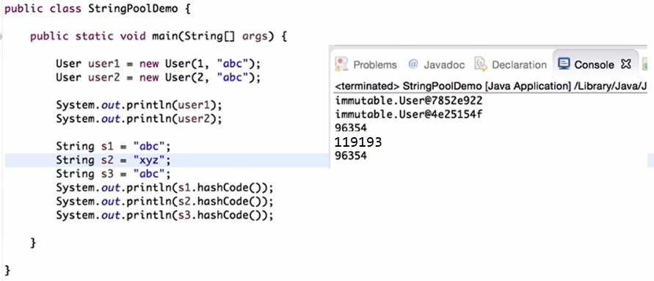
String Comparing

Slide 22
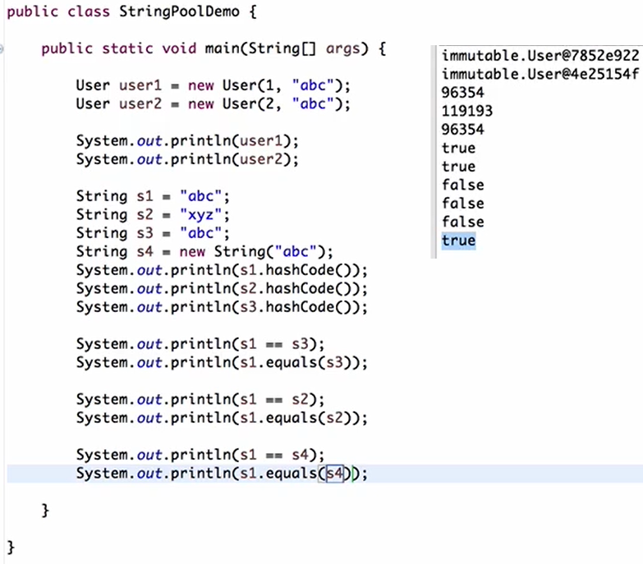
String Comparing

Slide 23
Object’s Method
toString()
hashCode()
equals()

Slide 24
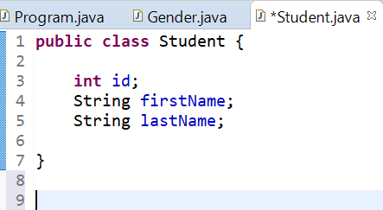
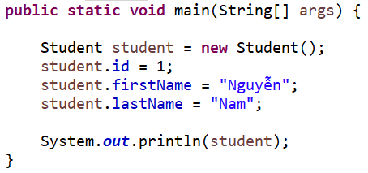
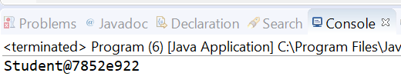
toString() Method

Slide 25
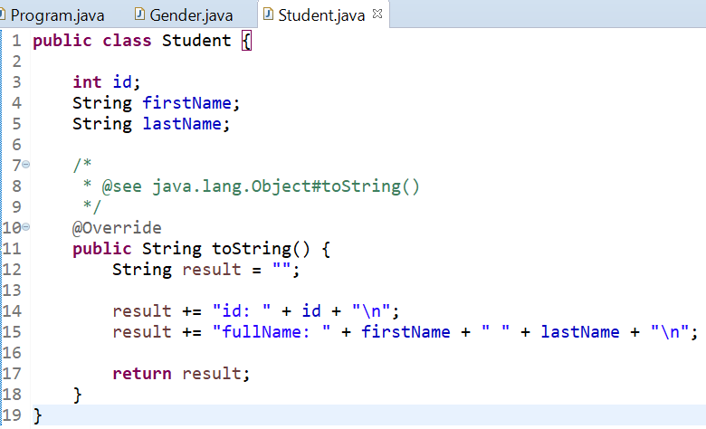
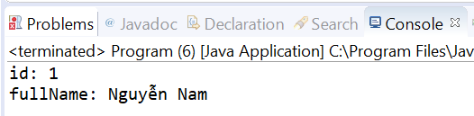
toString() Method

Slide 26
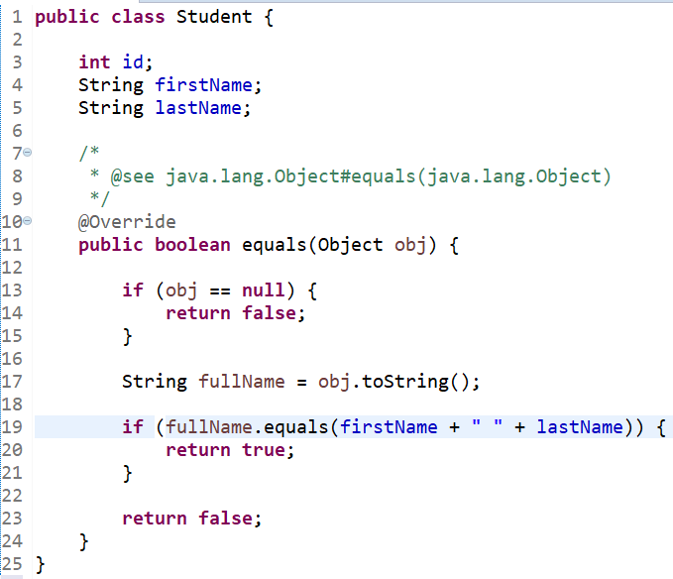
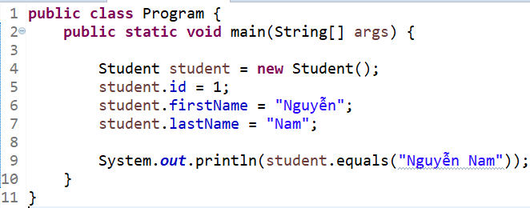
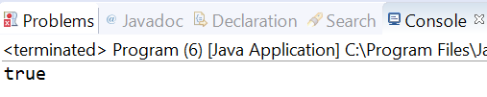
equals() Method

Slide 27
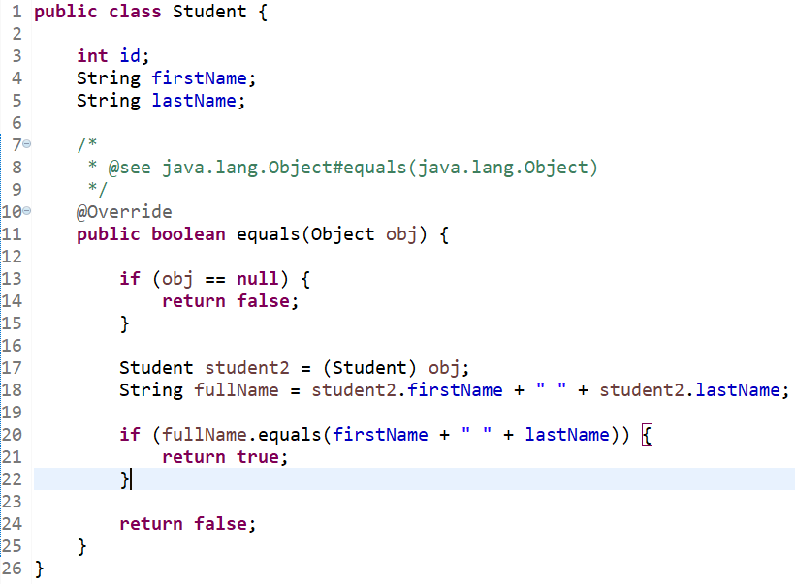
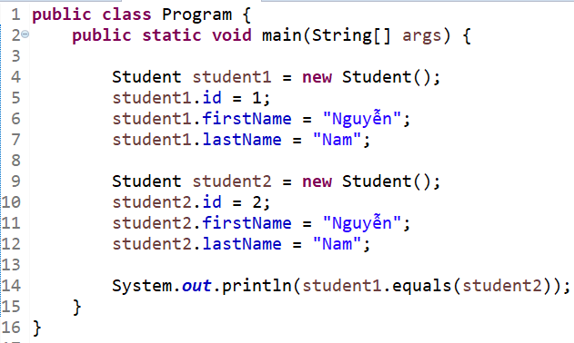
equals() Method

Slide 28
Order
Comparable & Comparator (xem video tiếp theo)

Slide 29
Assignments 1

Slide 30
Assignments 2
Assignment for Testing System

Slide 31
Q & A
Copyright © VTI Academy All Rights Reserved

